Slide 1
実践ロボットプログラミング LEGO Mindstorms EV3 で目指せロボコン！
WEB：http://www.robot-programming.jp/
著者：藤吉弘亘, 藤井隆司, 鈴木裕利, 石井成郎
E-mail：support@robot-programming.jp

Slide 2
06: 障害物回避(タッチセンサ) (p.71〜)
￼

Slide 3
タッチセンサの原理
スイッチボタン
タッチセンサの測定原理
スイッチボタンの状態を、押されていないときは”0”、押されたら”1”，離したときに”2”を出力する
￼

Slide 4
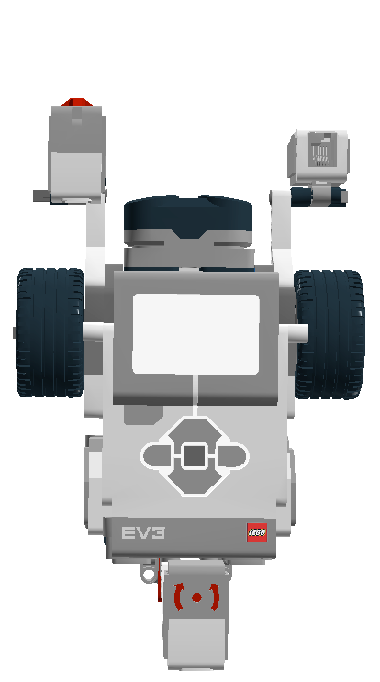
タッチセンサの接続
EV3の入力ポート１にタッセンサを接続
入力ポート1
￼

Slide 5
タッチセンサによる障害物回避
常にロボットを前進 →無限ループの利用
タッチセンサによる障害物の衝突を判定 →条件分岐
衝突あり：一定時間後退し右旋回．その後1. に戻る
衝突なし：1.に戻る
}
3.
障害物
後退
旋回
￼

Slide 6
タッチセンサによる障害物回避のPAD (p.73)
タッチセンサによる条件分岐
タッチセンサによる障害物回避
1
2
無限ループ
前進
True
10cm後退
4
タッチセンサが
押された
3
45度右旋回
5
False
条件分岐：if 文
PADの構成部品：
処理：
選択：
反復：
￼

Slide 7
タッチセンサによる障害物回避 (p.75 touch.c)
→
int main()
{
OutputInit();
initSensor();
ButtonLedInit();
setSensorPort(CH_1,TOUCH,0);
startSensor();
while(true) {
OnFwdEx(OUT_BC, 50, 0);
if(getSensor(CH_1)==1) {
backward_mm(10.0);
turn_right(TURN45);
}
if(ButtonPressed(BTN1)) break;
}
Off(OUT_BC);
closeSensor();
}
#include "./jissenPBL.h"
#define TURN45 250
#define POW 50
void backward_mm(double mm){
double angle;
angle=mm*20.5;
RotateMotor(OUT_BC, -POW, angle);
}
void turn_right(int time) {
OnFwdEx(OUT_B, POW,0);
OnRevEx(OUT_C, POW,0);
Wait(time);
}
→
￼

Slide 8
07: 障害物回避(超音波センサ) (p.77〜)
￼

Slide 9
超音波センサによる障害物回避
30cm前に障害物発見！
ぶつからないように回避しよう
￼

Slide 10
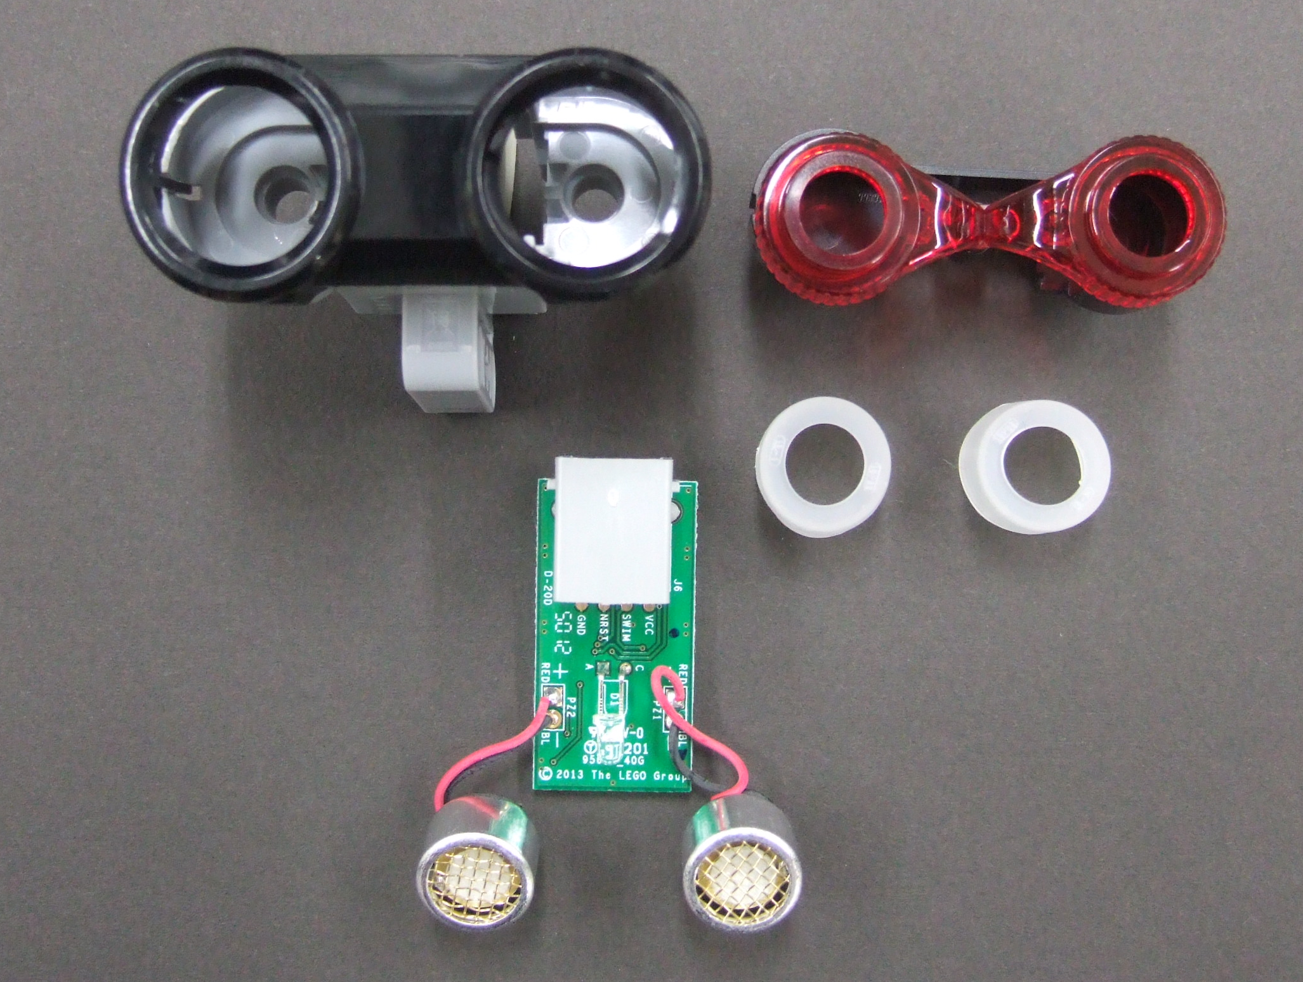
超音波センサ
受信素子
発信素子
超音波センサの測定原理
超音波を発信し、対象物で反射した超音波を受信し、この音波の発信から受信までの時間を計測することで対象物までの距離を計測
￼

Slide 11
超音波センサの接続
EV3の入力ポート4に超音波センサを接続
入力ポート4
￼

Slide 12
超音波センサによる障害物回避
常にロボットを前進 →無限ループの利用
障害物までの距離を計測
30cm以下(障害物あり)：右旋回．その後1. に戻る
30cm以上(障害物なし)：1.に戻る
}
3.
障害物
旋回
→後退する動作を必要としない
￼

Slide 13
超音波センサによる障害物回避のPAD (p.78)
超音波センサの値により条件分岐して障害物回避
超音波センサによる障害物回避
1
2
無限ループ
前進
True
45度右旋回
4
障害物との距離が
30cmより小さい
3
False
￼

Slide 14
超音波センサによる障害物回避 (p.80 usonic.c)
→
int main()
{
OutputInit();
initSensor();
ButtonLedInit();
setSensorPort(CH_4,USONIC,0);
startSensor();
while(true) {
OnFwdEx(OUT_BC, 50, 0);
if(getSensor(CH_4)< 300) {
turn_right(TURN45);
}
if(ButtonPressed(BTN1)) break;
}
Off(OUT_BC);
closeSensor();
}
#include "./jissenPBL.h"
#define TURN90 500
#define TURN45 250
void backward_cm(double cm){
double angle;
angle=cm*20.5;
RotateMotor(OUT_BC, -50, angle);
}
void turn_right(int time) {
OnFwdEx(OUT_B, 50,0);
OnRevEx(OUT_C, 50,0);
Wait(time);
}
2
3
4
→
￼

Slide 15
08: ジャイロセンサを用いたモータ制御(p.81〜)
￼

Slide 16
ジャイロセンサの原理
ジャイロチップ
(InvenSense社)
ジャイロセンサの測定原理
ジャイロセンサは角速度センサとも呼ばれ、単位時間あたりの回転角である角速度[degree/s]を計測
￼

Slide 17
ジャイロセンサ
EV3のジャイロセンサは一軸の回転角/角速度を計測
回転角 [degree]
角速度 [degree/sec]
￼

Slide 18
ジャイロセンサによる旋回角度制御(PAD) (p.81)
ジャイロセンサの角度が90度以上になるまで右旋回
ジャイロセンサによる制御
ジャイロセンサのリセット
1
角度＜90
2
右旋回
3
角度の取得
4
モータの停止
5
￼

Slide 19
ジャイロセンサによる旋回角度制御 (p.82 gyro.c)
#include “./jissenPBL.h”
int main()
{
int start, current;
OutputInit(); //use Motor
initSensor(); //use Sensor
ButtonLedInit(); //use button
setSensorPort(CH_2,GYRO,0); //ch,type,mode
startSensor();
start=getSensor(CH_2);
do {
OnFwd(OUT_B);
OnRev(OUT_C);
current=getSensor(CH_2);
}while(current <= start+90);
Off(OUT_BC);
closeSensor();
}
1
3
4
2
5
￼

Slide 20
09: カラーセンサ(p.84〜)
￼

Slide 21
カラーセンサ
LED
フォトダイオード
カラーセンサの測定原理
LEDにより赤、緑、青の光を照射して、それぞれの反射量(R, G, B成分)をフォトダイオードで計測して，カラーに変換
￼

Slide 22
カラーセンサ
二種類のしくみで色や光の強さを計測
反射光の計測
LED
R
色
反射光の強さ
G
B
フォトダイオード
RGB値
周辺光の計測
R
G
周辺の光の強さ
B
フォトダイオード
RGB値
￼

Slide 23
光の三原色とカラー（加法混色）
赤(R)，緑(G)，青(B)の3色を組み合わせて色彩を表現
色番号 | R | G | B
1: 黒 | 0 | 0 | 0
2: 青 | 0 | 0 | 大
3: 緑 | 0 | 大 | 0
4: 黄 | 大 | 大 | 0
5: 赤 | 大 | 0 | 0
6: 白 | 大 | 大 | 大
R
G
B
加法混色
￼

Slide 24
カラーセンサの原理
LEDを切り替えて発光し、そのタイミングでの反射光を計測して、カラーを計測
LED：赤
R:
G:
B:
￼

Slide 25
カラーセンサの原理
LEDを切り替えて発光し、そのタイミングでの反射光を計測して、カラーを計測
LED：緑
R:
G:
B:
￼

Slide 26
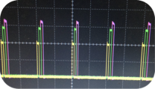
カラーセンサの原理
LEDを切り替えて発光し、そのタイミングでの反射光を計測して、カラーを計測
LED：青
R:
G:
黄色
B:
1[ms]
オシロスコープで計測してみたところ：
1秒間に1,000回、R,G,Bと切り替えて発光し、同期してフォトダイオードで反射光量を計測
￼

Slide 27
カラーセンサの接続
EV3の入力ポート3にカラーセンサを接続
入力ポート3
￼

Slide 28
カラーの利用(PAD) (p.86)
カラーに合わせて複数に分岐
ステータスライトを緑
3
カラーに合わせて複数分岐
1
緑
無限ループ
カラー？
赤
ステータスライトを赤
4
2
その他
ステータスライトをオフ
5
色の識別値
黒 ➡ 1
青 ➡ 2
緑 ➡ 3
黄 ➡ 4
赤 ➡ 5
白 ➡ 6
1秒間待機
6
カラー：緑
カラー：赤
カラー：その他
ステータスライト
￼

Slide 29
カラーの利用 (p.88 color_RGB.c)
#include “./jissenPBL.h”
int main()
{
initSensor(); //use Sensor
ButtonLedInit(); //use button
setSensorPort(CH_3,COLOR,2); //ch,type,mode
startSensor();
while(true){
switch (getSensor(CH_3)) {
case 3:
SetLedPattern(LED_GREEN);
break;
case 5:
SetLedPattern(LED_RED);
break;
default:
SetLedPattern(LED_BLACK);
break;
}
if(ButtonPressed(BTN1)) break; //Stop Program
}
closeSensor();
}
3
緑
4
赤
5
その他
￼

Slide 30
カラーセンサによるライントレース (p.89)
カラーセンサの”反射光の強さ”を利用して白と黒に判別
白(明るい)ところでは右旋回，黒(暗い)ところでは左旋回
黒いところ→左旋回
白いところ→右旋回
￼

Slide 31
ライントレースのPAD (p.89)
白(明るい)ところでは右旋回，黒(暗い)ところでは左旋回
True
右旋回
3
ライントーレス
1
2
無限ループ
反射光 > 50
左旋回
4
False
右旋回しながら少し前に進むには：
旋回中心
OnFwd(OUT_B);
Off(OUT_C);
モータB
順方向に回転
モータC
停止(パワー0)
￼

Slide 32
ライントレース (p.91 line_trace.c)
→
#include "./jissenPBL.h"
void turn_right(){
OnFwdEx(OUT_B,50,0);
Off(OUT_C);
}
void turn_left(){
OnFwdEx(OUT_C,50,0);
Off(OUT_B);
}
int main()
{
int i=0;
OutputInit();
initSensor();
ButtonLedInit();
setSensorPort(CH_3,COLOR,0);
startSensor();
while(true){
if(getSensor(CH_3) > 50){
turn_right();
}else{
turn_left();
}
if(ButtonPressed(BTN1))break;
}
Off(OUT_BC);
closeSensor();
}
1
2
3
白いところ(右旋回)
4
黒いところ(左旋回)
→
￼

Slide 33
ライントレースの改良
ジグザグ走行なので遅い！
①黒のライン上→前進
②白→左右に旋回して黒のライン探索
￼

